Slide 1
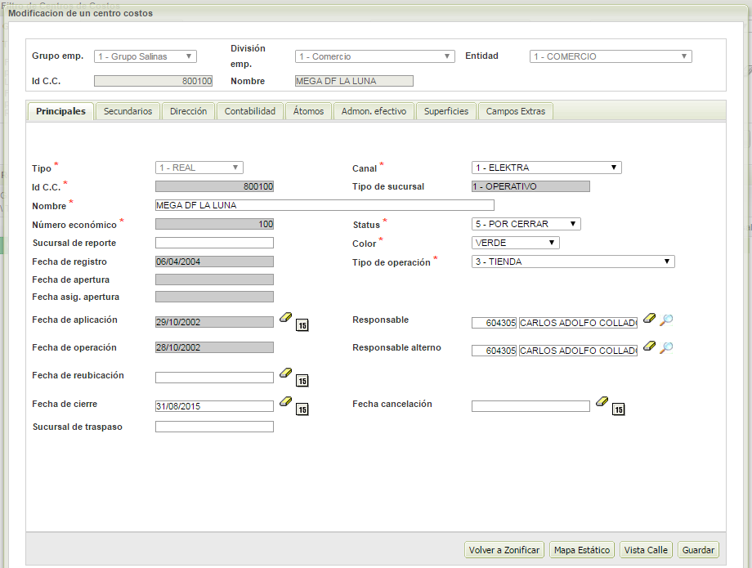


Status = 6 Por Reubicar
No
Se afecta el centro de la forma actual con el id aperturas
Si
Se guarda el Centro de costos

Slide 2



Proceso Reubicaciones
Verificar si el status de reubicación es activo
No
El Ceco existe en catálogo de reubicaciones?
Si
No
Id de aperturas = Actual
Status de reubicacion = inactivo
Si
Id de aperturas = 4
Status de reubicacion = activo
Status del CC = 6
El centro de costos vuelve a la actualización de id aperturas actual
Se tiene una nueva reubicación?
Si
Ya no se quiere ver como reubicado
Cual es el status del CC?
El ceco está en el catálogo de reubicaciones?
Si
No
Actualizar los campos de ids consecutivos, por ejemplo, idapertura_1
Guardar el centro de costos
Proceso actual de Actualización FiAperturas

Slide 3
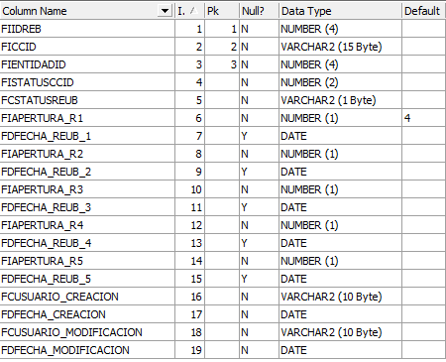
Layout del catálogo reubicaciones

